Slide 1
Сергеева Елена Александровна
Библиотекарь юношеской кафедры
Р.п. Саргатское
2012 г

Slide 2
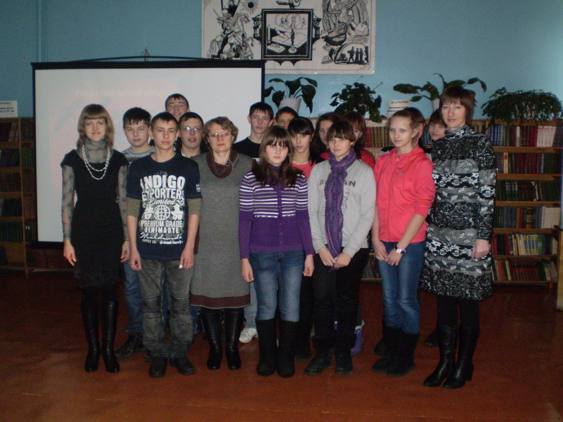
Стаж работы: 1,5 года

Slide 3
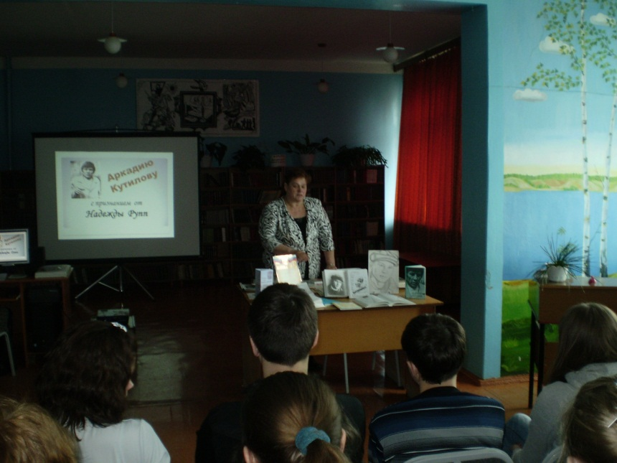
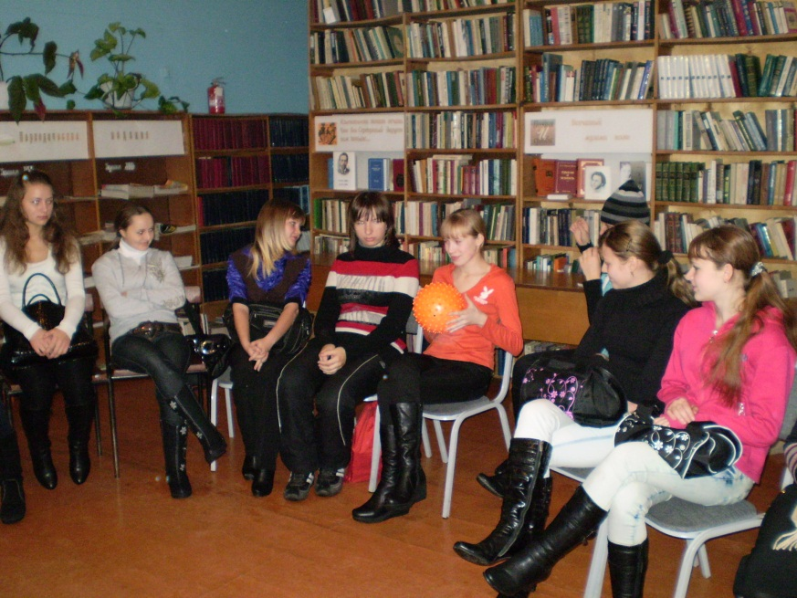
Проведенные мероприятия:

Slide 4
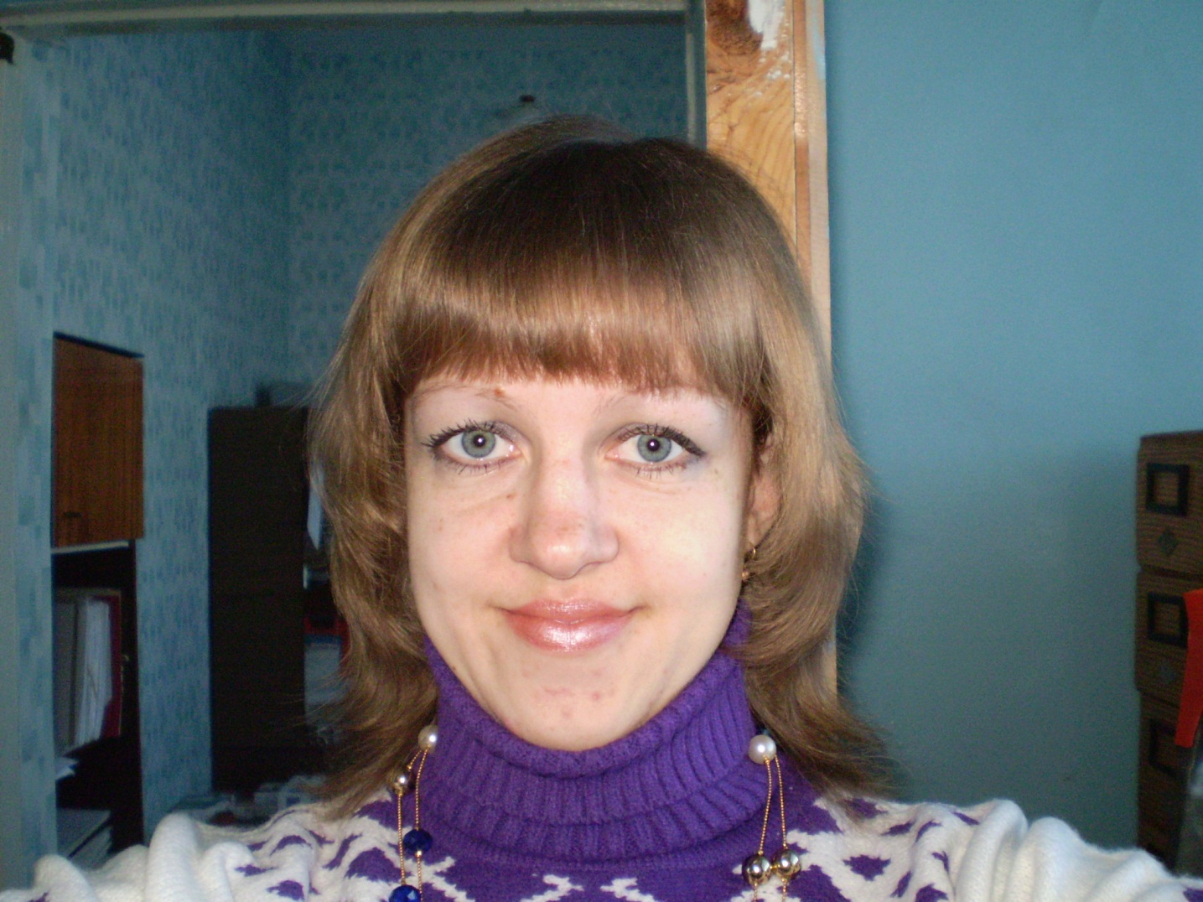
Спасибо за внимание!

